Slide 1
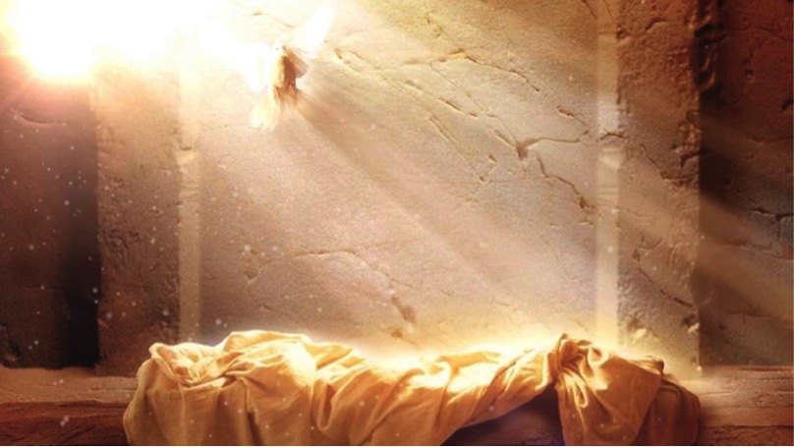

Resucitó
Tiempo pascual de esperanza

Slide 2
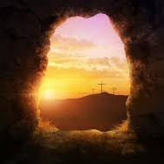
“No teman.
Id, anuncien a mis hermanos
que vayan a Galilea;
allí me verán.”
(Mt 28,10)

Slide 3

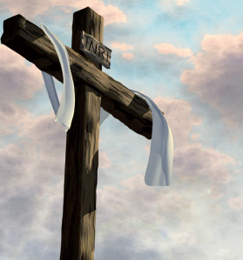
Salmo 33
R/. Si el afligido invoca al Señor, él lo escucha
Bendigo al Señor en todo momento,
su alabanza está siempre en mi boca.
Gusten y vean qué bueno es el Señor,
dichoso el que se acoge a él. R/.
El Señor se enfrenta con los malhechores,
para borrar de la tierra su memoria.
Cuando uno grita, el Señor lo escucha
y lo libra de sus angustias. R/.
El Señor está cerca de los atribulados,
salva a los abatidos.
Aunque el justo sufra muchos males,
de todos lo libra el Señor. R/.

Slide 4

Te pedimos Señor que nos regales la paz de quienes esperan que esta pandemia sea un tiempo de crecimiento para toda la humanidad.
Danos la gracias de confiar en ti y regálanos la sabiduría para realizar nuestro trabajo con la convicción de Don Bosco que la educación es cosa del corazón
Roguemos al Señor...

Slide 5
